Slide 1
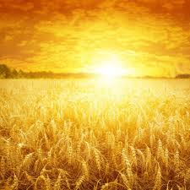
«Золотая соломка» теоретический блок
Педагог: Воропаева Дина Владимировна
Тамбов 2020

Slide 2
“Мы чуем с предками родство, их золотое мастерство одолевая жизни зло, хотим, чтобы оно к потомкам перешло!”
Цель для обучающихся:
Изучить технологию изготовления аппликации из соломки.
Задачи:
познакомиться с техникой изготовления аппликации из соломы (инструменты, материалы, авторские технологии);
изучить источники информации (специальную литературу, информацию в сети Интернет);

Slide 3
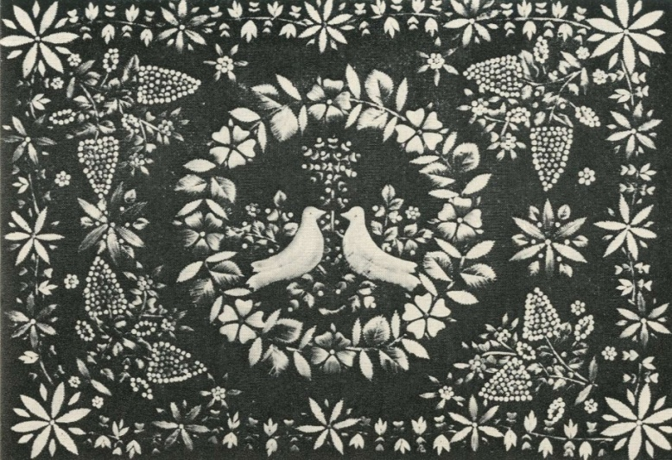
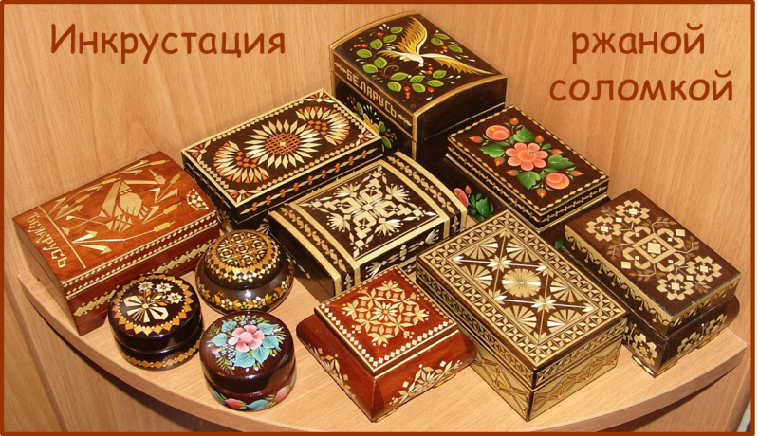
Из Истории СОЛОМЕННОЙ АППЛИКАЦИИ
Аппликация из соломки – одно из старинных видов рукоделия. Многие работы сохранились и до сих пор радуют глаз.
История искусства аппликации идёт от интарсии (вида инкрустации мебели) и мозаики.
Настенные ковры, на которых изображены голуби, олени, букеты, побеги растений, листья, бутоны и цветы встречались в деревенских домах еще в 1970-е годы.
Разное качество и размеры декорируемых поверхностей привели к образованию двух направлений в аппликации соломкой: аппликация геометрическими и криволинейными элементами.
Продолжением традиции изготовления настенных ковров, украшенных аппликацией из соломки, стали декоративные панно.

Slide 4
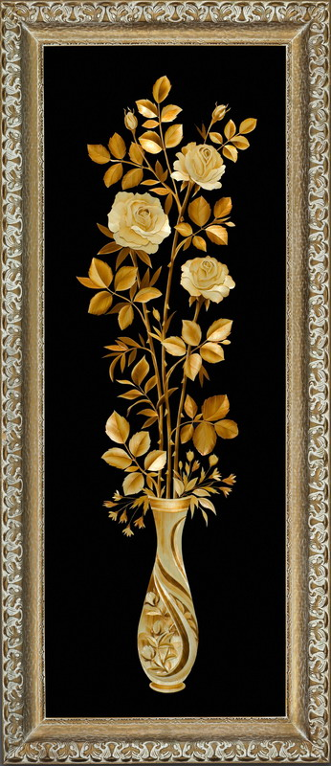
Мастера разных стран используют соломку в качестве изобразительного материала, разрабатывают новые технологии, стремятся обычное декоративное панно превратить в произведение искусства, делая изображение объемным и живописным.
Каждый мастер использует свои приемы и способы изменения свойства материала.
Авторы ищут новые декоративные приемы, сочетая соломенную ленту с объемным плетением из соломки, со стеклом, текстилем, керамикой, берестой и другими материалами.
Интерес к искусству соломенной аппликации не ослабевает и в наши дни.

Slide 5
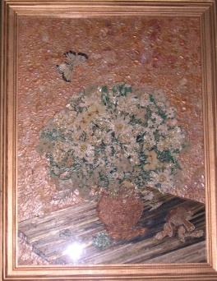
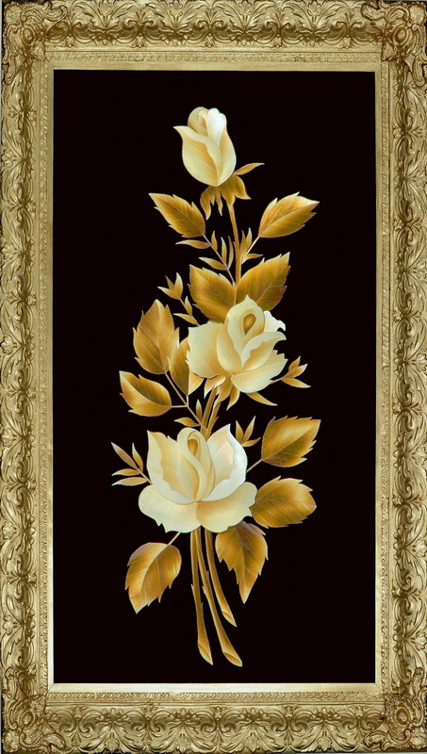
Тамбовских мастера
Галина Викторовна Качанова более тридцати лет занимается изучением искусства соломенной аппликации и является автором технологий: «соломенная живопись», «квадратная мозаика», «соломенная графика».
В своих работах использует интеграцию соломенной аппликации с различными материалами: берестой, яичной скорлупой, луковой шелухой, тканью, бумагой.
В картинах Зинаиды Михайловны Литвин используются более крупные детали – чтобы добиться этого, нужно несколько лент из соломки положить рядом, да так аккуратно, чтобы и стыка не было заметно. Получается гладкая блестящая поверхность. Эта техника так и называется – «гладкая».

Slide 6
Заготовка и обработка сырья
Солома – это засушенные стебли злаковых растений: ржи, пшеницы, овса, ячменя.
Для соломенной аппликации используются, в основном, две средние части стебля.
Собирают соломку в конце июля - начале августа вручную.
Солому чистят, отрезают ножницами колос, удаляют покровные листья, а затем разрезают её на отдельные коленца, удаляя узлы, снимают «рубашку» - покровный лист.
После чистки, соломку сортируют и хранят в картонных коробках.
Для работы необходимы
материалы и инструменты:
эскиз, калька, клей «Момент», канцелярский нож, маникюрные ножницы, тонкая деревянная палочка для нанесения и распределения клея, жесткая основа (картон, фанера)

Slide 7
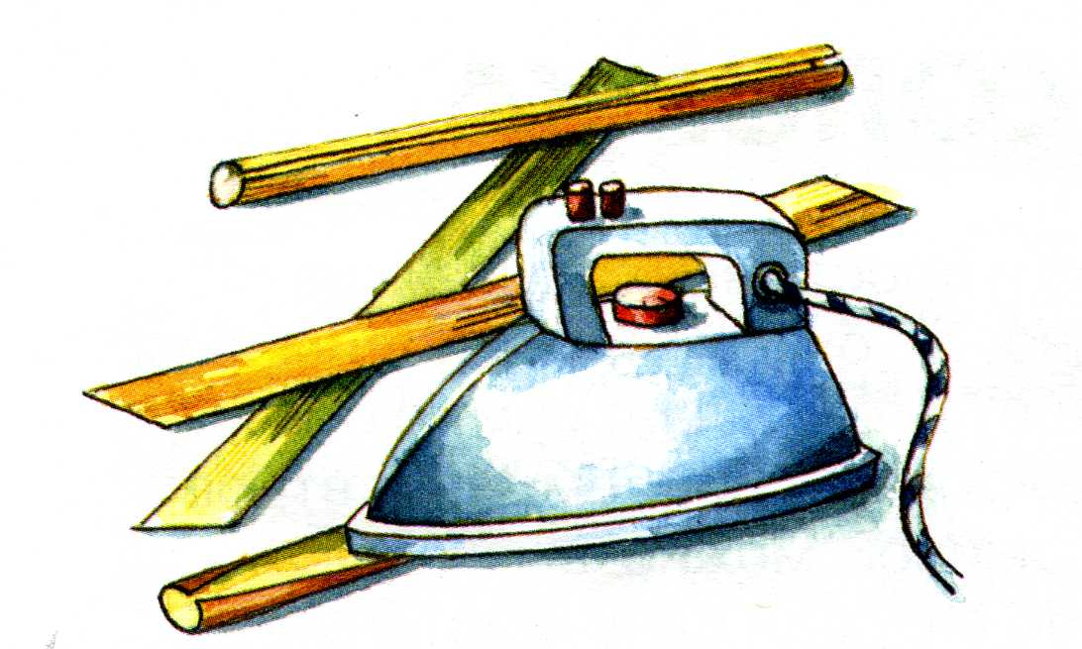
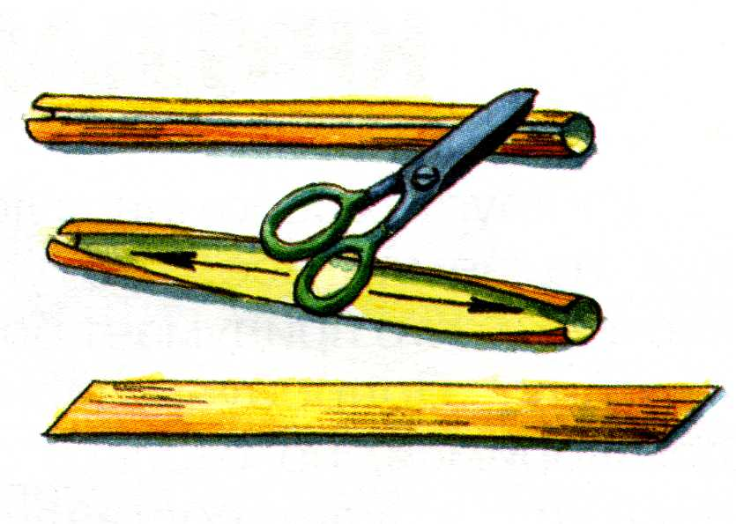
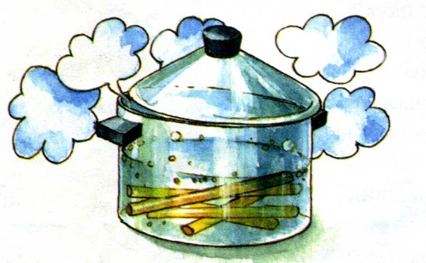
Способы подготовки соломенной ленты
Холодный способ изготовления соломенной ленты
Соломенную трубочку разрезают вдоль волокон кончиком ножниц, осторожно расправляют на столе и с нажимом проглаживают кольцами ножниц с изнаночной стороны, затем с лицевой стороны, соблюдая правила техники безопасности.
Горячий способ изготовления соломенной ленты
Соломку запаривают в горячей воде, выдерживают 10—20 минут, пока стебли не станут мягкими, или варят в водном растворе с красителями, для получения нужного цвета. Соломенную трубочку расщепляют с помощью ножниц, а затем проглаживают на стопке газет горячим утюгом сначала с изнаночной стороны, после с лицевой стороны. Запаренная соломка наиболее мягкая и пластичная.
На всех этапах работы соблюдаются правила техники безопасности.

Slide 8
правила техники безопасности

Slide 9
правила техники безопасности

Slide 10
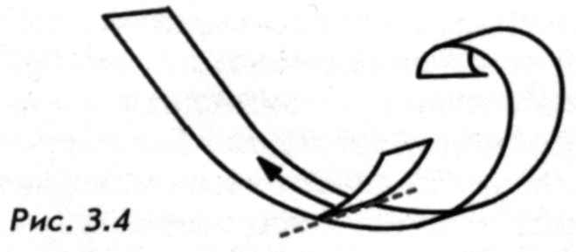
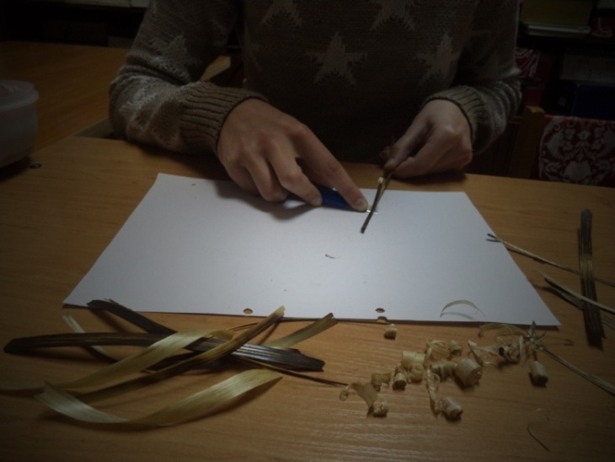
Прием строгания соломенной ленты
Соломенную ленту разравнивают по внутренней стороне кольцами ножниц и протягивают между лезвием канцелярского ножа и поверхностью стола. Нож держится под углом 30 ° лезвием от себя. Рука, удерживающая ленту, движется на себя, а рука с ножом - остается неподвижной. Движение, начинается от середины ленты соломинки сначала в одном направлении, затем, перевернув соломинку на столе, в другом направлении. Чтобы лента получилась ровной, эту операцию следует проделать несколько раз с изнаночной стороны. В результате этих операций должна получиться глянцевая, тончайшая соломенная лента и соломенная шелуха от изнаночной стороны.

Slide 11
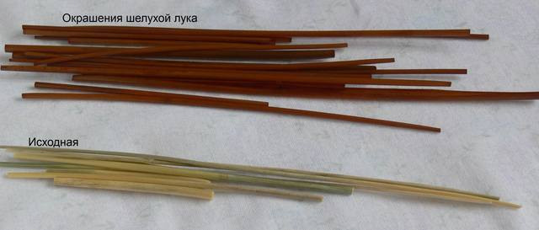
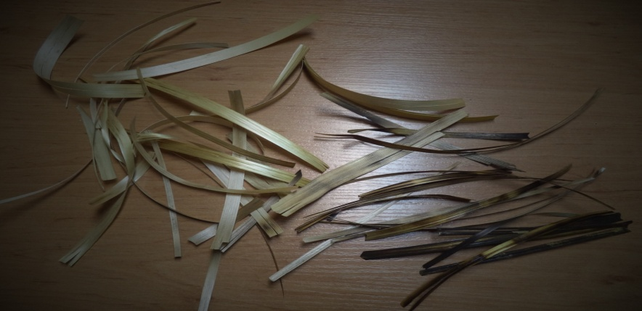
Тонирование соломки
Для выполнения картин-панно необходима соломка разных тонов белая соломка, ярко-желтая, коричневая и т.д. Окрасить солому можно натуральными или анилиновыми красителями, фломастерами, а также способом прокаливания.
Окраска натуральными красителями позволяет расширить гамму естественных оттенков соломы. Кипячение в воде с добавлением луковой шелухи усилит желтый цвет соломки; добавление шишек ольхи или дубовой коры придаст коричневый цвет; кипячение соломы в растворе питьевой соды (2-3 столовые ложки на 1 литр воды) придаст ей жёлто-золотистый, а в марганцевом калии - розоватый оттенки.
Соломку белого цвета можно получить, если светлую соломку залить кипятком, поставить на огонь и как только вода пожелтеет, слить ее, залить кипятком снова и повторить 7-8 раз, а в последнюю воду добавить 1 ч. л. уксуса на 1 л. кипятка.
Красивые темно-золотистые и коричневые оттенки можно получить способом прокаливания: горячим утюгом, разглаживая расщепленные ленты на стопке газет, или протягивая сухую готовую ленту по плоскости нагретой электроплитки, прижимая ножом.

Slide 12
виды расположения соломки
1. Долевое направление (при изготовлении листиков, лепестков цветов, плодов, водоросли, туловища и т.д.);
2. «Веером» (для изготовления круглых листьев и цветов). На заготовленные шаблоны наклеивают соломенные ленты, разрезанные по диагонали или отстроганную соломенную ленту укладывают от середины детали в правую и левую стороны в виде «веера». Выступающие за край детали соломки аккуратно подрезают ножницами.
3. «Елочкой»(для изготовления листьев, цветов, оперение птиц). Чтобы изготовить деталь в технике «елочка», ее делят на две части и наклеивают по диагонали, каждую часть детали отдельно.
Фоном соломенной аппликации может быть: бархатный картон (бумага), ткань, береста, луковая шелуха, чесночная шелуха, яичная скорлупа, засушенные листья, глянцевые журналы.

Slide 13
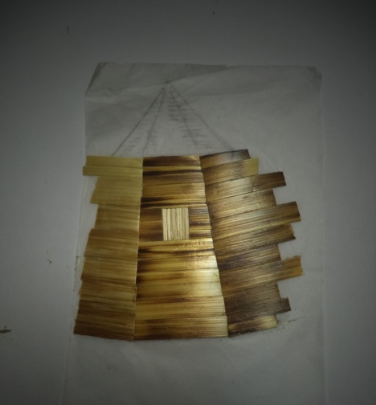
Технологии соломенной аппликации Способы наклеивания соломенной ленты
1-й способ: наклеивание пластины соломки на тонкую бумагу, кальку. Соломины должны подходить друг к другу, чтобы не просвечивалась между ними бумага.
Делаем несколько таких заготовок, их должно быть столько, сколько оттенков нам понадобится для того или другого вида работы. Заготовки необходимо просушить под прессом. С обратной стороны рисуем нужные детали и вырезаем ножницами.
2-й способ: наклеивание соломки на нарисованные детали картины, при этом подбирается направление и цвет соломки. Обрезаем края соломки по контуру детали и составляем из готовых деталей картинку. Наклеиваем их на подготов­ленный заранее фон.

Slide 14
3-й способ: наклеивание соломки непосредственно на подготовленный заранее фон с учетом задуманного сюжета.
Подбирается нужный оттенок соломенной ленты. в зависимости от того, какую деталь нам нужно приклеить.
С одной стороны отстроганной соломенной ленты нанести клей на определенную длину, приложить к выклеиваемой поверхности и с помощью канцелярского ножа отсечь небольшой фрагмент, уложив его по направлению движения выклеиваемой детали.

Slide 15
Мозаичный способ
Основным элементом мозаичного способа соломенной аппликации может быть одна из геометрических фигур: квадрат, треугольник, круг.
Отстроганную соломенную ленту при помощи маникюрных ножниц необходимо разрезать на полоски шириной от трех до пяти миллиметров, в зависимости от выклеиваемой поверхности. Чем больше размер, тем шире должна быть соломенная лента.

Slide 16
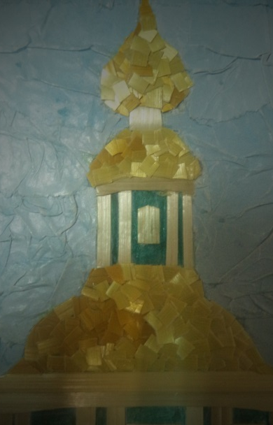
Затем с изнаночной стороны одного конца ленты, нанести клей, и распределить его на длину до одного сантиметра. Приложить ленту с клеем к выклеиваемой поверхности и при помощи канцелярского ножа отсечь квадрат. Последующие квадраты наклеиваются в внахлёст на предыдущий, при этом направление ленты все время меняется.
Если основным элементом мозаики является круг, то его необходимо вырезать с помощью маникюрных ножниц из соломенного квадрата. Способ наклеивания остается тем же, что и квадратной мозаики.

Slide 17
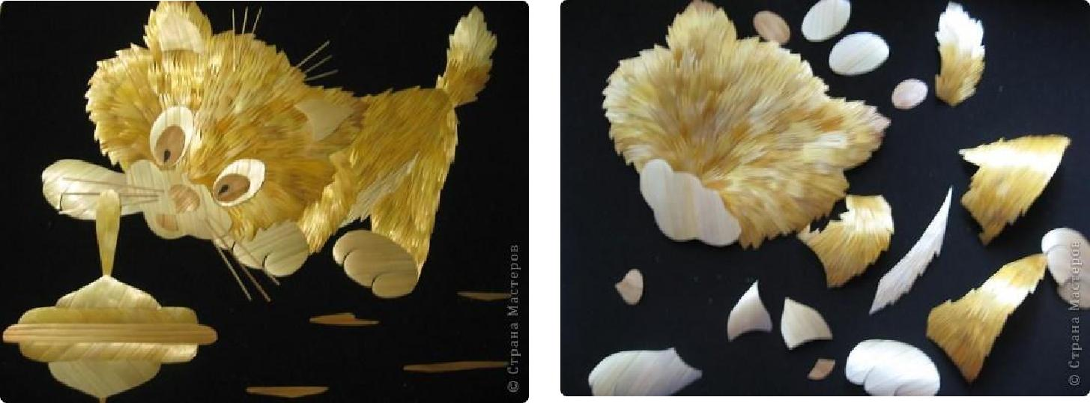
Техника "чесаной соломки"
Техника "чесаной соломки" была опубликована в журнале "Школа и создание" за 2003 год (№4).Применяется эта техника для имитации оперения птиц и меха животных. Техника выполняется следующим образом: разглаженные соломины нарезаются на части длиной 1,5-2см, один край выстригается зубцами, а потом нужная деталь выклеивается этими частицами, перекрывая друг друга.

Slide 18
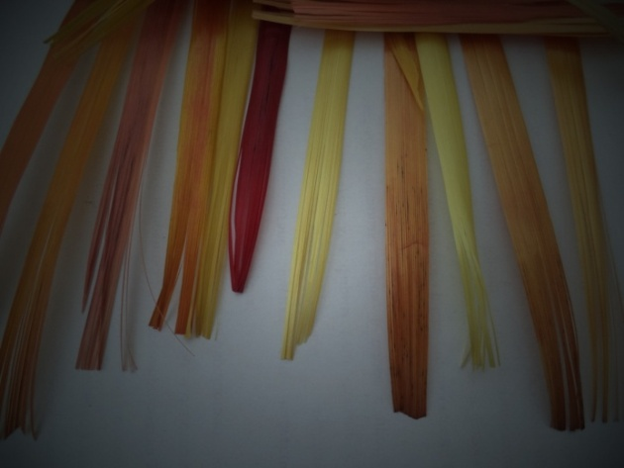
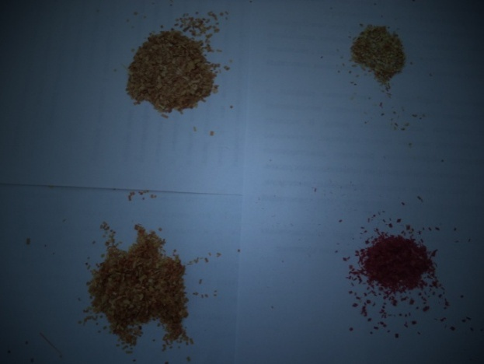
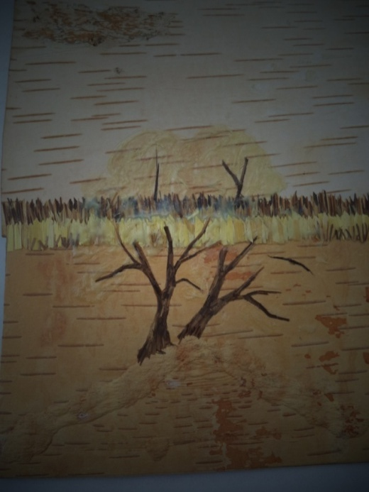
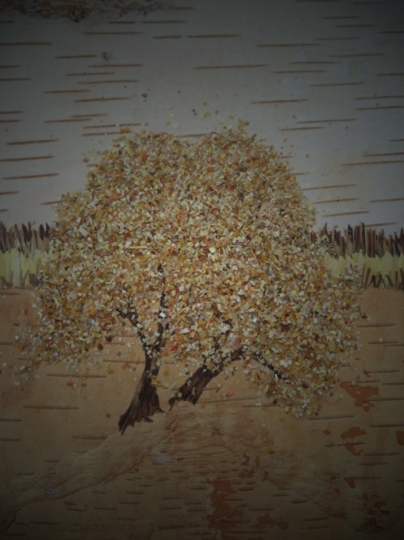
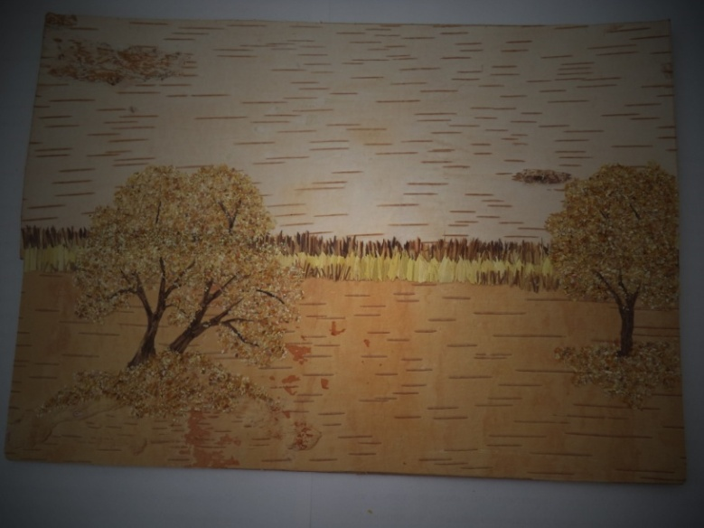
Выполнение кроны деревьев
Разноцветные, отстроганные соломенные ленты нарезаем вдоль «бахромой» по 1мм. Полученную «бахрому» нарезаем поперек по 1мм, получаем соломенную крошку.
Смазываем клеем нужный участок изображения
(крону дерева, опавшую листву) и засыпаем
соломенной крошкой нужного цвета.
Даем работе высохнуть.

Slide 19
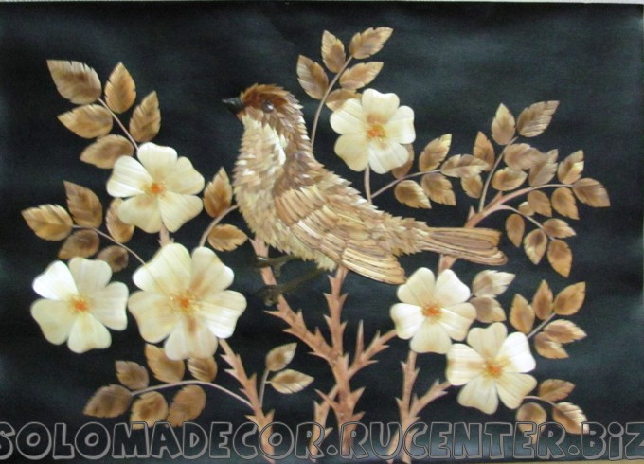
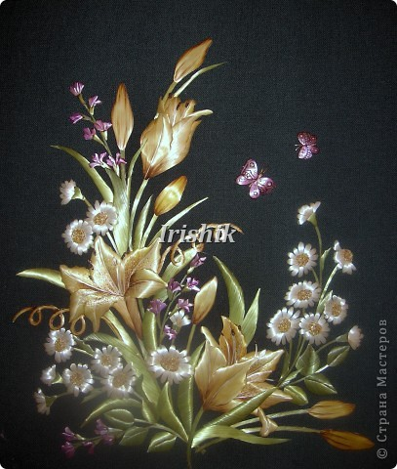
заключение
В технике аппликации из соломы можно создавать картины, панно, рамки, шкатулки, закладки для книг, открытки и еще множество самых разнообразных изделий.
Предметы, украшенные аппликацией из соломы, превосходно вписываются в современные интерьеры домов и квартир.
Декорированные соломой сувениры – это красивый приятный подарок на любой праздник или торжественное событие.

Slide 20
Используемая и рекомендуемая литература
Аппликация соломой . Поделки из природных материалов - 7я.ру
www.7ya.ru › ... › Поделки из природных материалов
Булыгина, Г. Е. Чудо-соломка [Текст]: /Г. Е. Булыгина.- Екатеринбург: Средне-Уральское книжное издательство, 2012. – 192 с., 250 ил.
ЗАВУЧ.инфо - введение в образовательную программу "Колосок ...
www.zavuch.ru/methodlib/248/88930/
Качанова Г.В. Искусство соломенной аппликации (методическое пособие)/ Г.В.Качанова; ТОГБОУ ДО «Центр развития творчества детей и юношества». – Тамбов, 2016. – 34 с.
rukodelkino.com
rabotasolomoy.doc
http://gov.cap.ru/HOME/71/obrazov/rddt/rddt/DswMedia/rabotasolomoy.doc
applikaciya-solomkoy.ppt
http://fs01.metod-kopilka.ru/uploads/files/4/applikaciya-solomkoy.ppt

